Slide 1
创新融合，应用为本 促进教育均衡跨越发展
——石城县推进教育信息化工作实践与探索
赣州市石城县教育局局长 李从华

Slide 2
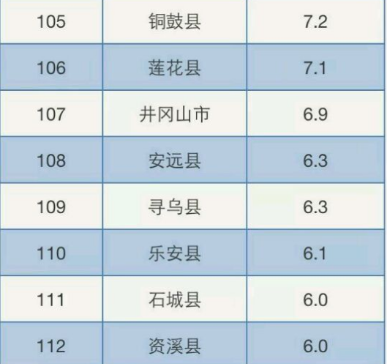
石城县情
经济欠发达的山区小县
经济总量小、教育欠账大
2014年石城县财政收入列全省111名
群众追求优质教育的愿望高

Slide 3
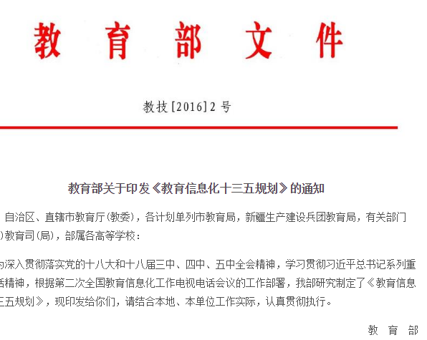
教育的机遇
苏区振兴计划
国家大力推进教育现代化
超常规推进教育信息化工作

Slide 4
教育信息化成为我县品牌
2014年，全省“人教数字校园”推广应用现场会在我县召开；
2015年5月，石城一小代表我省参加青岛全国教育信息化应用展。

Slide 5
教育信息化成为我县品牌
县教育局受邀出席在北京举行的2016年国际教育信息化大会
我县在全省2015年“教学点数字资源全覆盖项目”教学应用现场会上作经验介绍

Slide 6
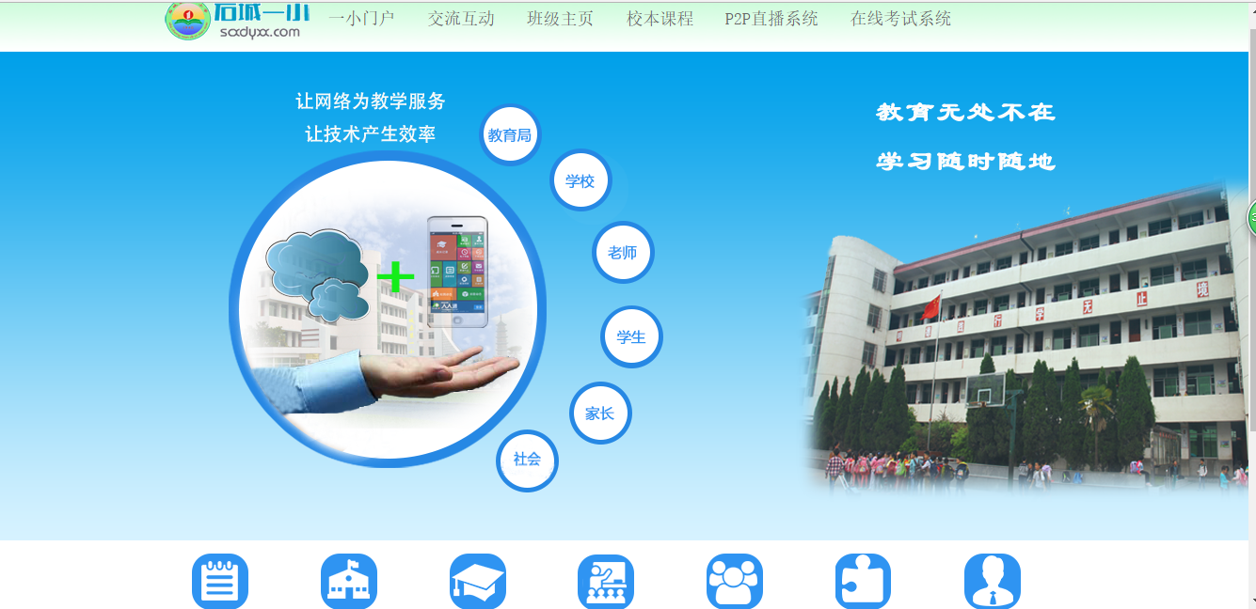
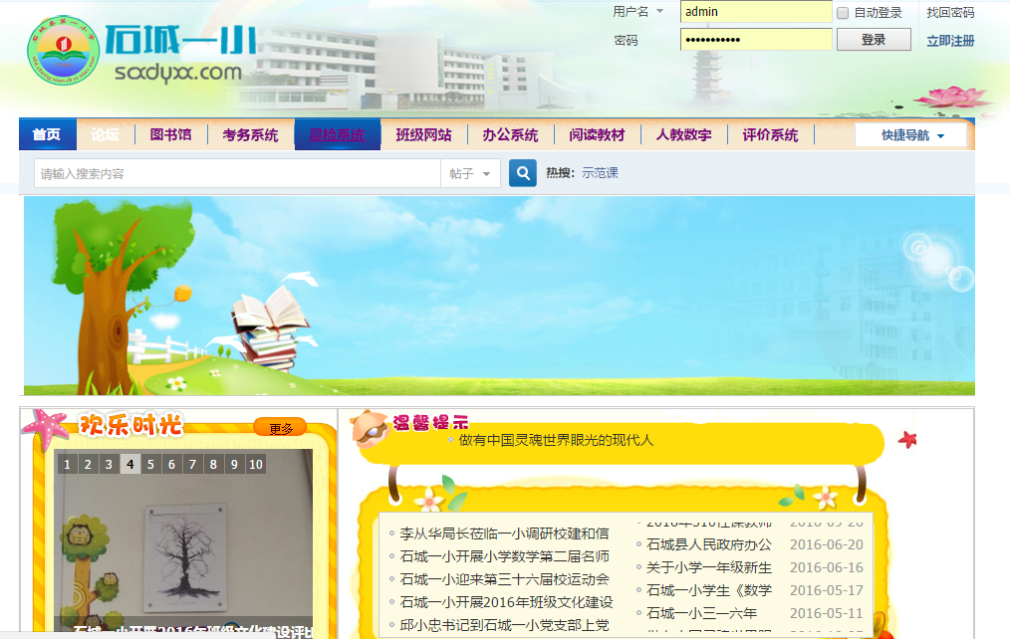
一、加强顶层设计，明晰发展思路
工作思路：
统筹规划、试点先行、分步实施、逐年推进
选定基础条件较好的石城一小进行试点

Slide 7
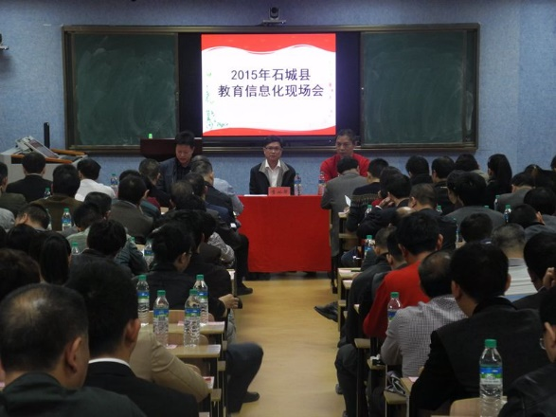
统一思想 认识到位
2015年石城教育局组织全县校长参加石城一小信息化现场会
赣州市电教馆胥经华副馆长对
我县教师进行信息技术培训

Slide 8
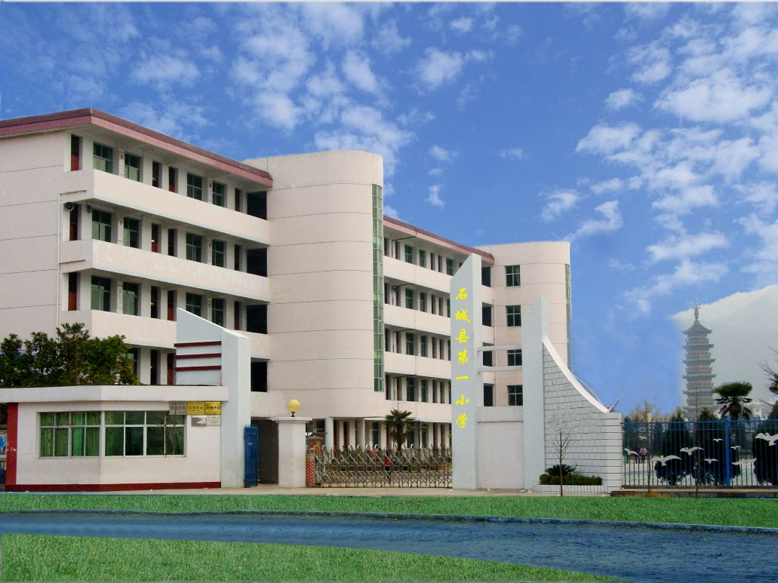
保证其可复制性
特殊的财力支持 无
特殊的物力支持 无
正常的教育教学秩序 无

Slide 9
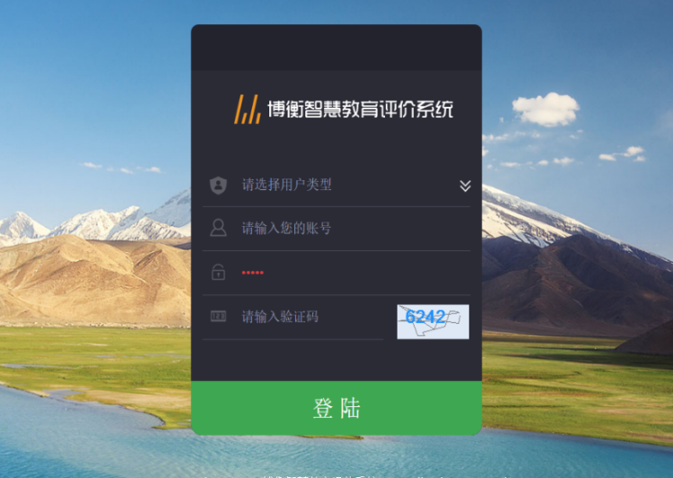
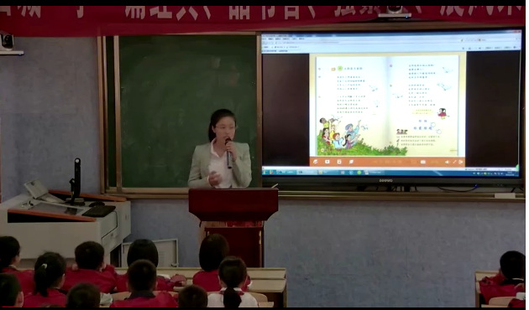
试点学校成效
管理智能网络化
教学应用常态化

Slide 10
编制了《石城县教育信息化工程实施方案,争取在2018年提前全面完成教育信息化建设。

Slide 11
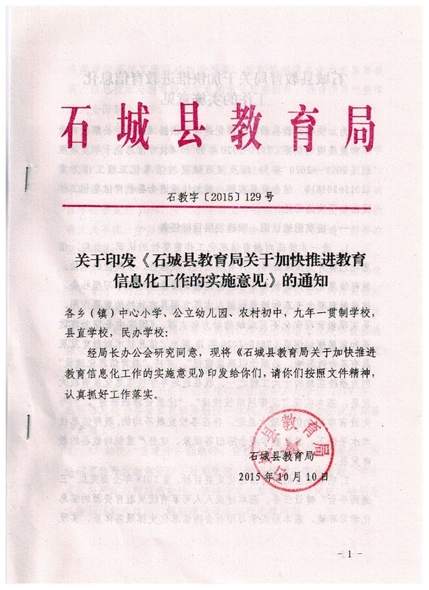
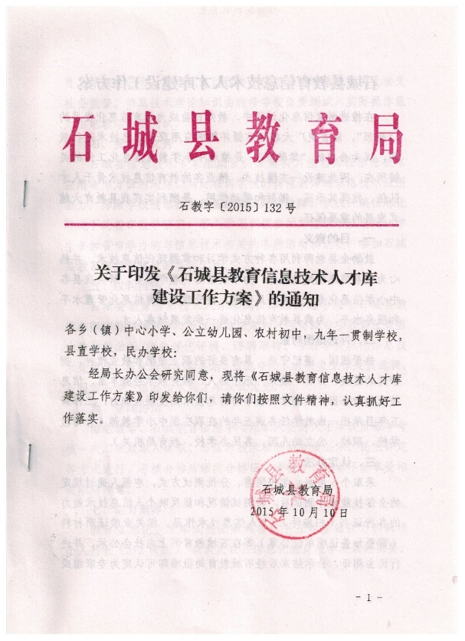
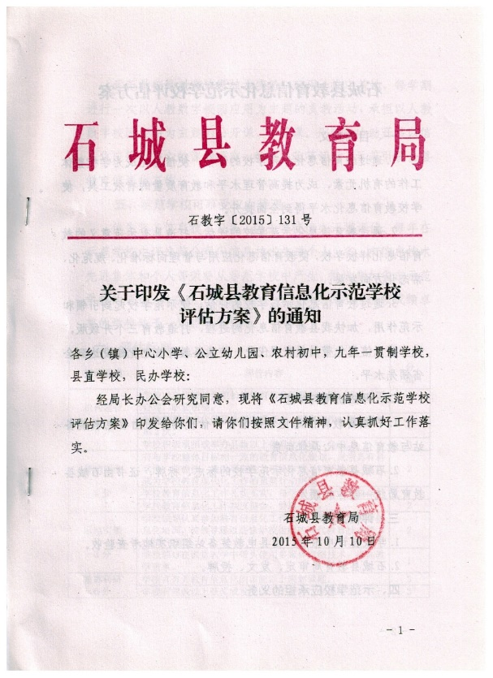
配套制订了《石城县教育局关于加快推进教育信息化工作的实施意见》《石城县教育信息化示范学校评估方案》等一系列文件，强化对学校日常工作的督查和考核，促进了全县教育信息化建设工作快速推进。

Slide 12
二、加大资金投入，夯实工作基础位
通过整合上级项目资金、争取县财政支持和社会捐助，加大了硬件基础和网络设施投入力度。2014年，筹集资金2000余万元用于购置“班班通”工程设备，当年10月就实现了全县公办学校（含幼儿园、教学点）“班班通”设备全覆盖。

Slide 13
二、加大资金投入，夯实工作基础位
重视教育信息化硬件基础
重视教育信息化硬件基础
早期配备的传统多媒体投影设备
各教学点配备的便携式多媒体投影设备

Slide 14
二、加大资金投入，夯实工作基础位
重视教育信息化硬件基础
重视教育信息化硬件基础
2014年以后配备的触摸一体机
2016年配备的激光投影与光学式交互式电子白板

Slide 15
重视网络建设，打破垄断，引入市场竞争机制
实施宽带网络“校校通”工程，
宽带网络布线到每一个教学班。

Slide 16
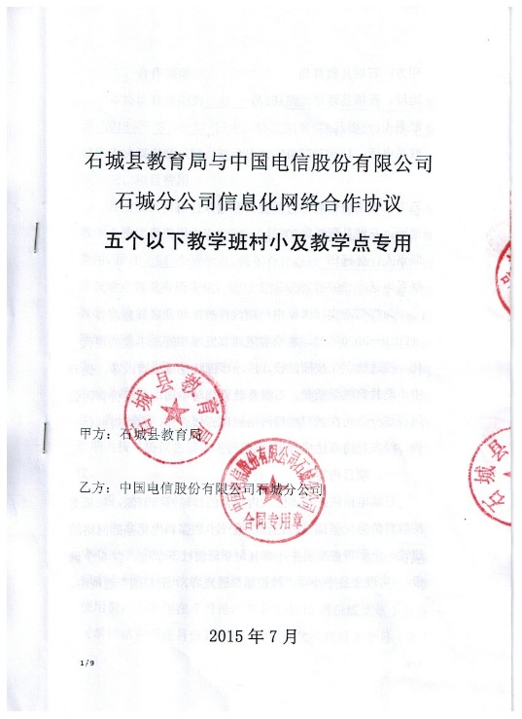
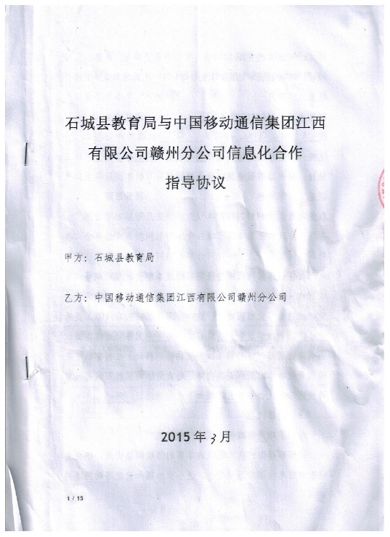
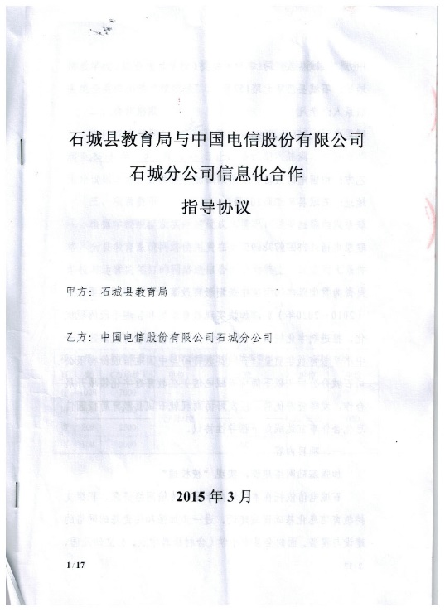
在网络运营商选择上,引进市场竞争机制，以市场换
价格，打破商业垄断。县教育局同时与电信、移动两大运
营商签订框架协议，明确网络服务标准、服务要求、服务
最高资费。

Slide 17
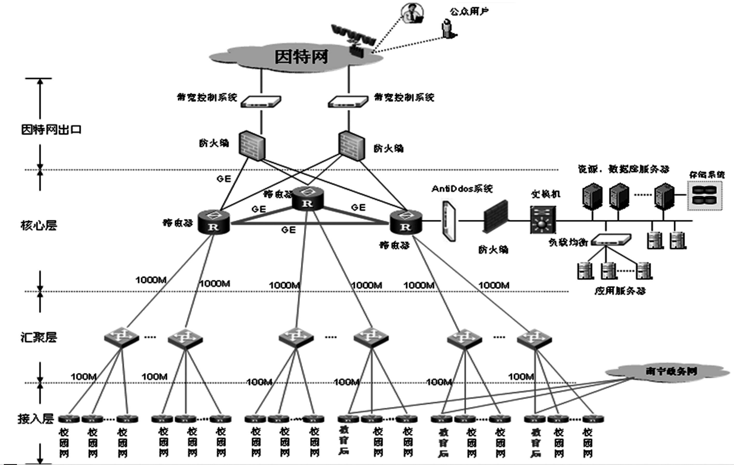
修通了校际间的网络高速公路，全县所有公办学校（含教学点）实现网络光纤到校，宽带布线到班，并在此基础上成功建起石城教育城域网。

Slide 18
2016年石城一小千兆网络进校园，实现无线覆盖。

Slide 19
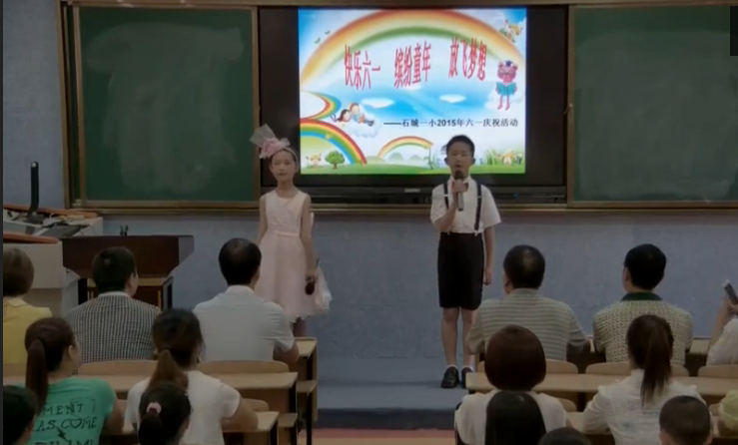
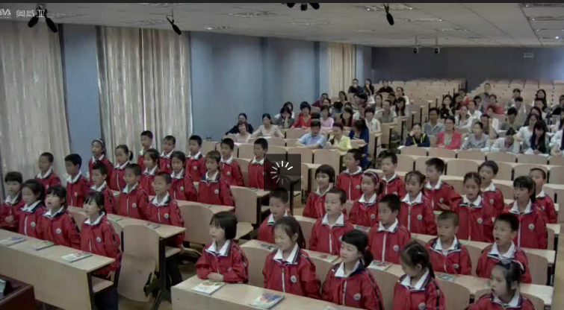
筹资100万元，建设教学录播教室2个（中学、小学各1个），购置便携式录播系统1套，为实现优质师资资源共享创造了条件。

Slide 20
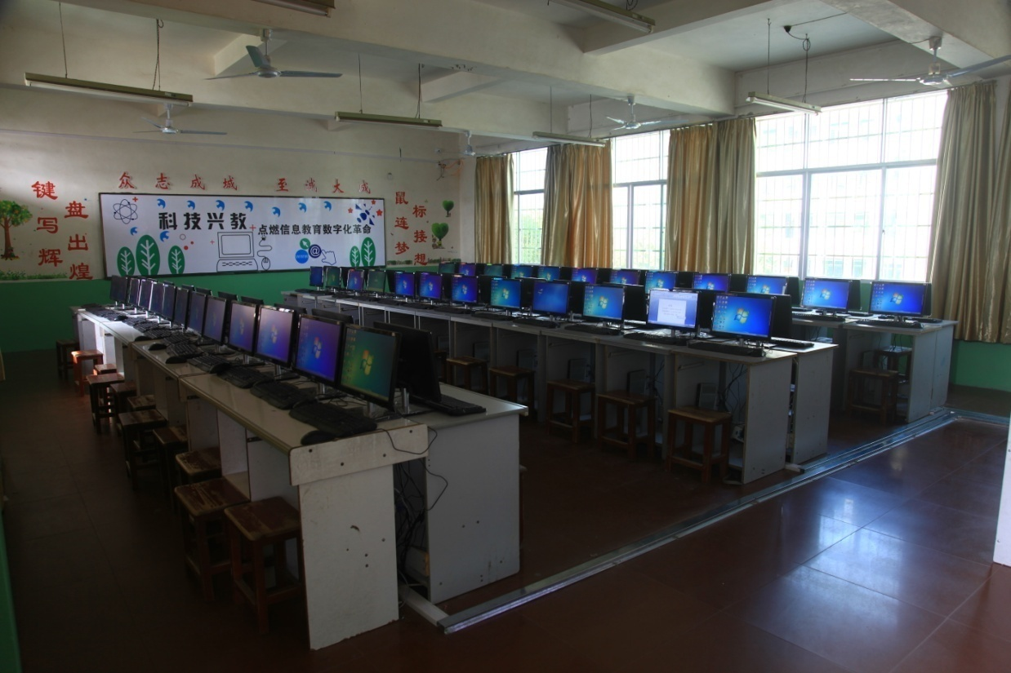
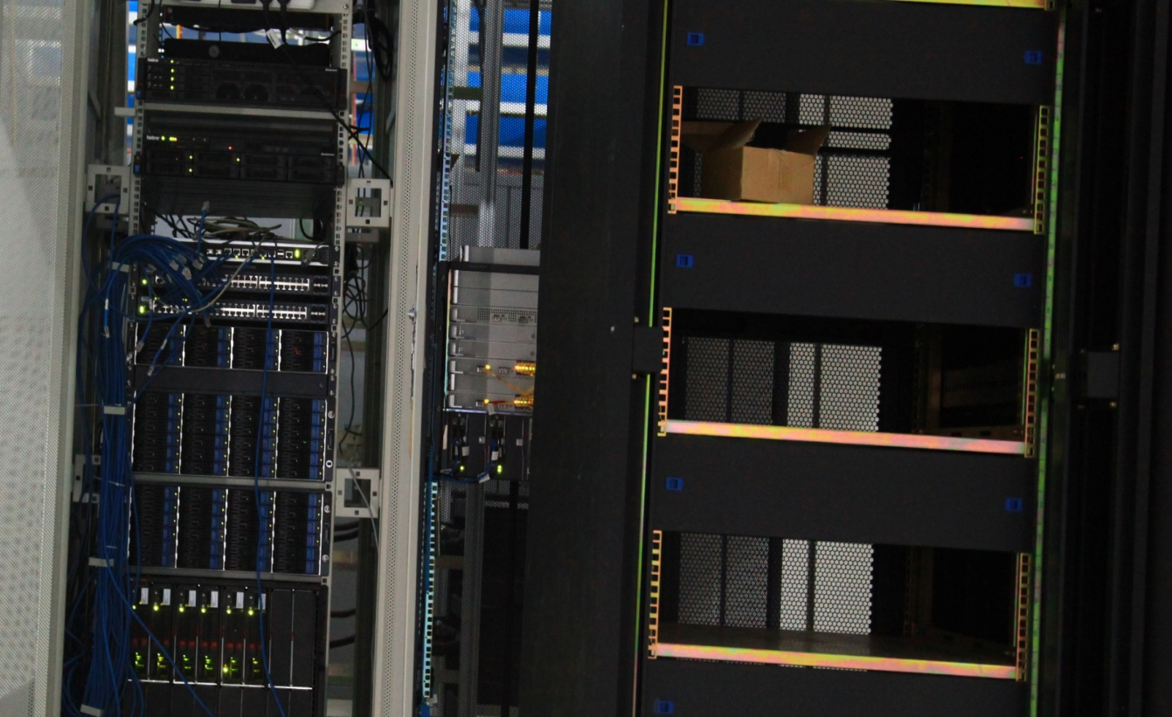
2016年，为进一步改善学校信息化条件，我们又投入资金近500万元，购置桌面云设备1090台（套）。

Slide 21
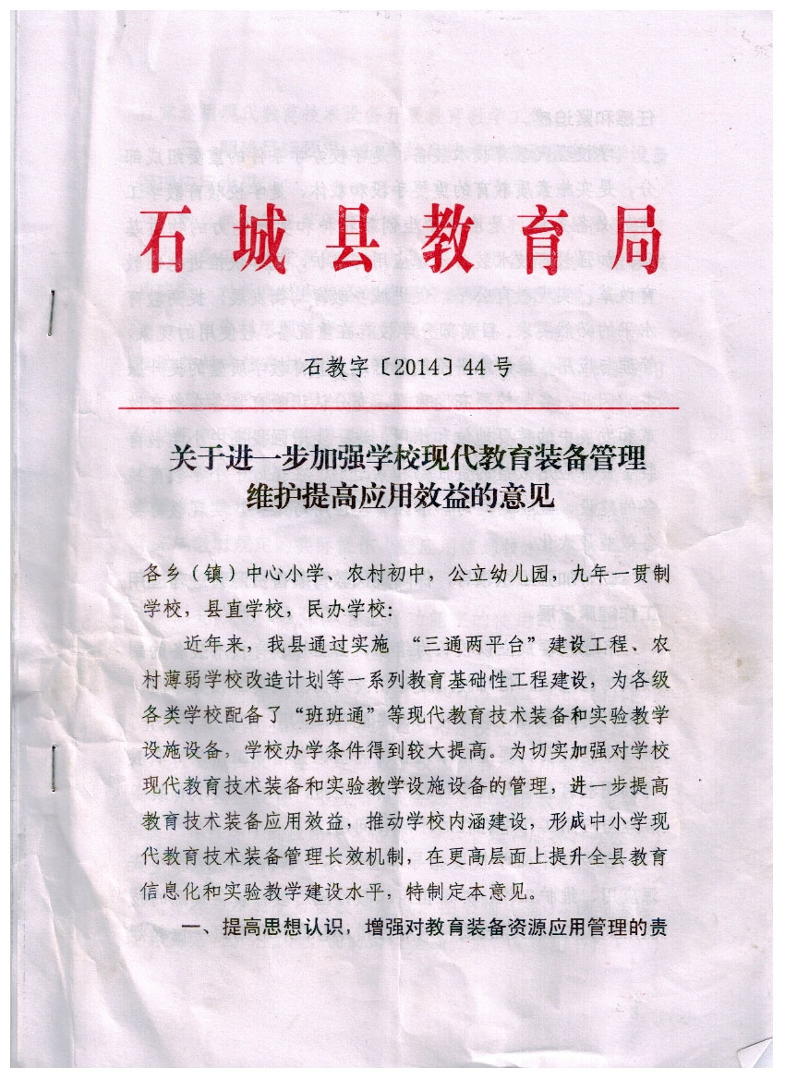
由县电教站牵头，成立了教育设备维修服务部，教育局不给编制、不给经费，市场化运作，以低于市场价格的费用为学校提供设备的维护服务。

Slide 22
配套制订了《石城县教育局关于加快推进教育信息化工作的实施意见》《石城县教育信息化示范学校评估方案》等一系列文件，强化对学校日常工作的督查和考核，促进了全县教育信息化建设工作快速推进。

Slide 23
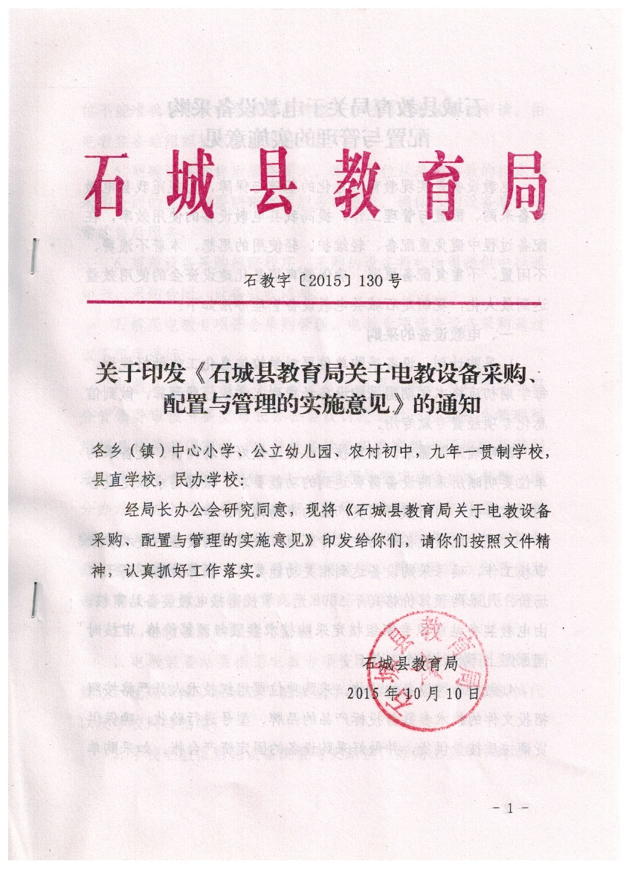
制订了《石城县教育局关于教育信息化设备采购、配置与管理办法》，规定教育信息化设备实行五年一更新，学校每年从生均公用经费中预留每生50元专门用于更新设备。所有设备进入数据库，实行数字化管理，教育局与学校随时能调用查看设备信息。

Slide 24
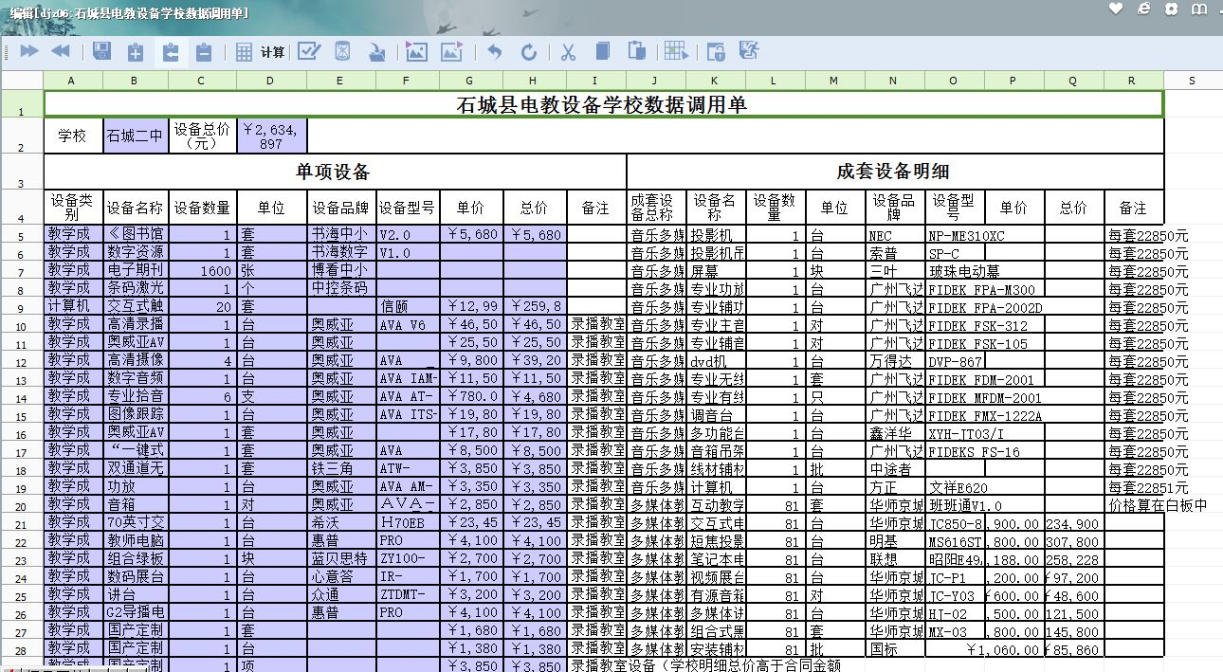
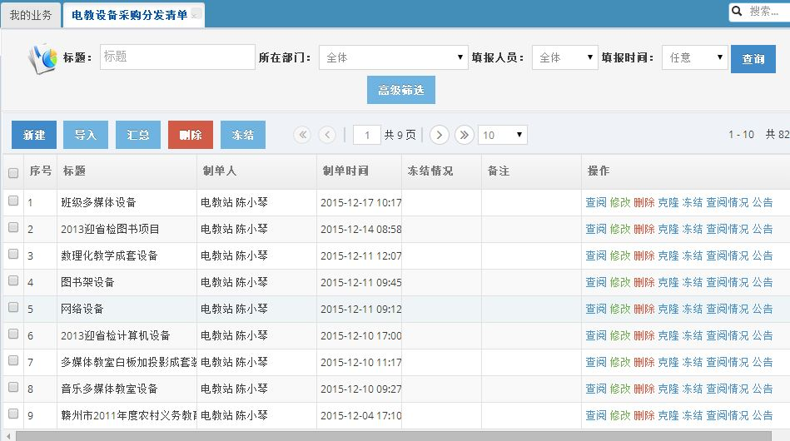
建立设备数据库，所有设备进入数据库，实行数字化管理，教育局与学校随时能调用查看设备信息。

Slide 25
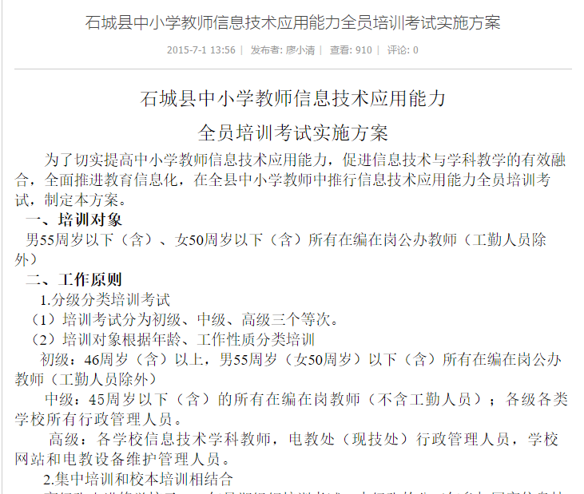
三、强化教师培训，提升应用能力
制定了《石城县中小学教师信息技术应用能力全员培训考试实施方案》《石城县教育信息技术人才库建设方案》，全面启动了教师信息技术应用分层培训。

Slide 26
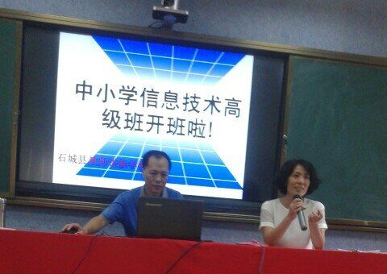
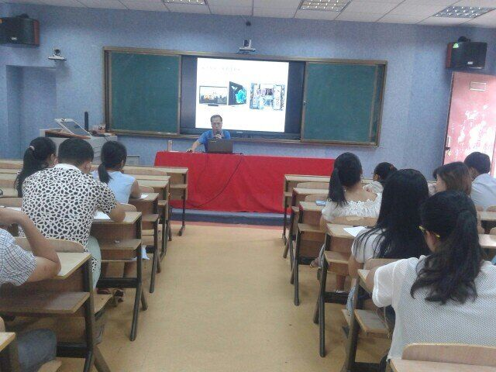
三、强化教师培训，提升应用能力
制定了《石城县中小学教师信息技术应用能力全员培训考试实施方案》《石城县教育信息技术人才库建设方案》，全面启动了教师信息技术应用分层培训。

Slide 27
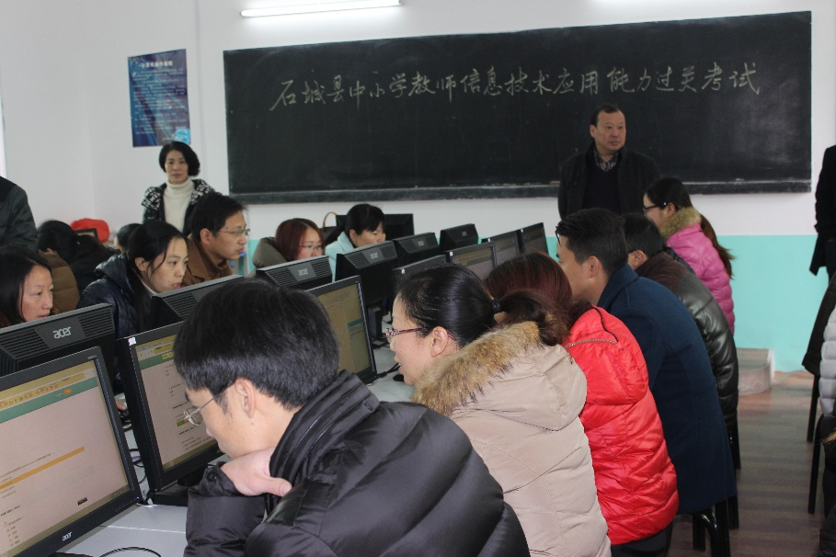
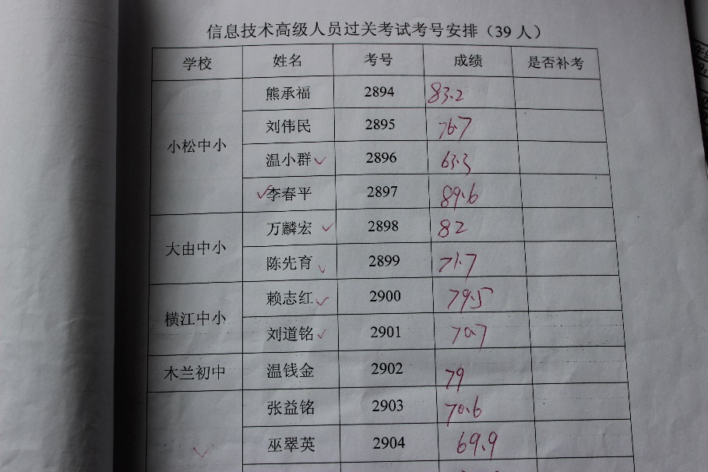
三、强化教师培训，提升应用能力
制定了《石城县中小学教师信息技术应用能力全员培训考试实施方案》《石城县教育信息技术人才库建设方案》，全面启动了教师信息技术应用分层培训。

Slide 28
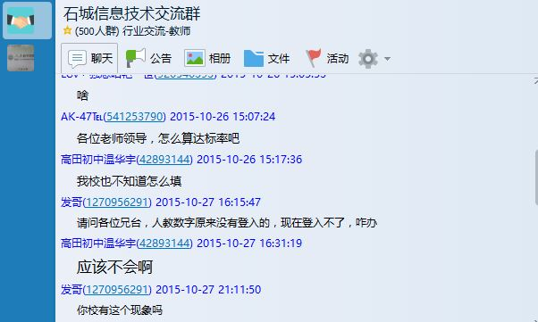
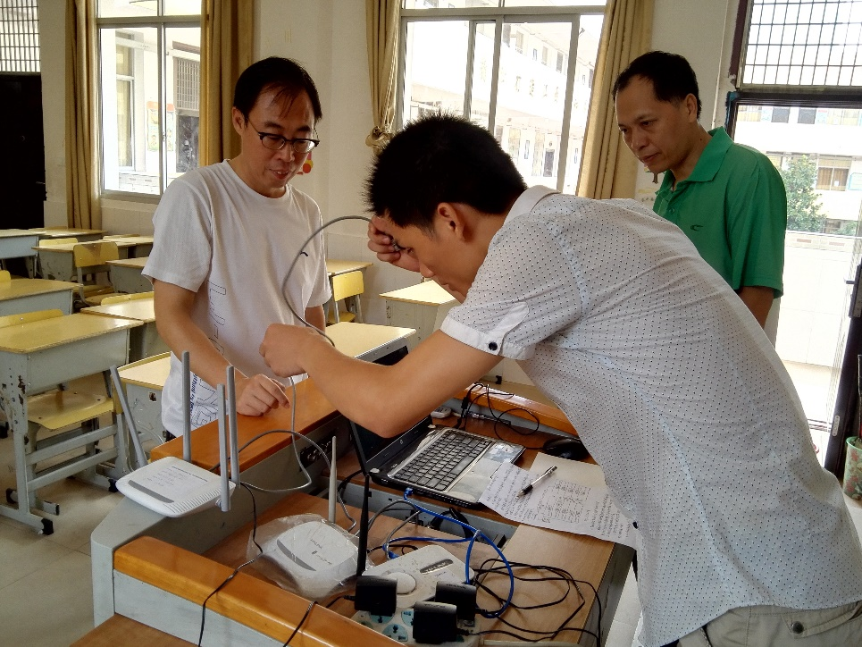
三、强化教师培训，提升应用能力
制定了《石城县中小学教师信息技术应用能力全员培训考试实施方案》《石城县教育信息技术人才库建设方案》，全面启动了教师信息技术应用分层培训。

Slide 29
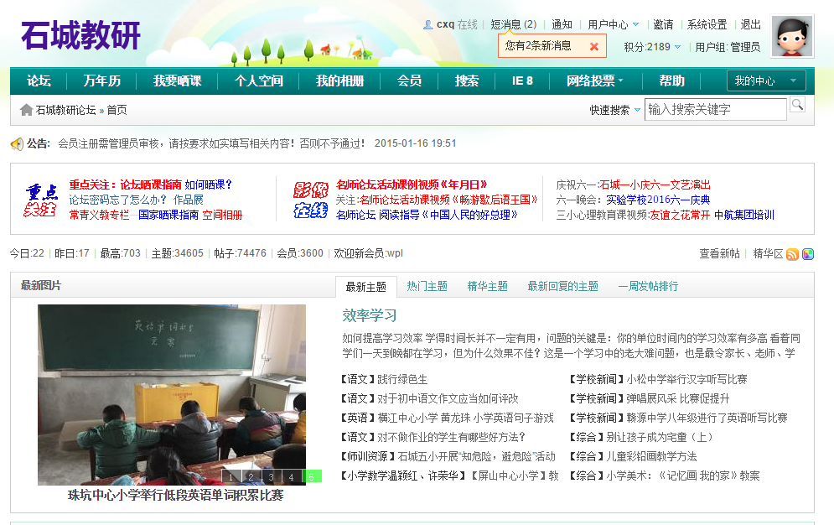
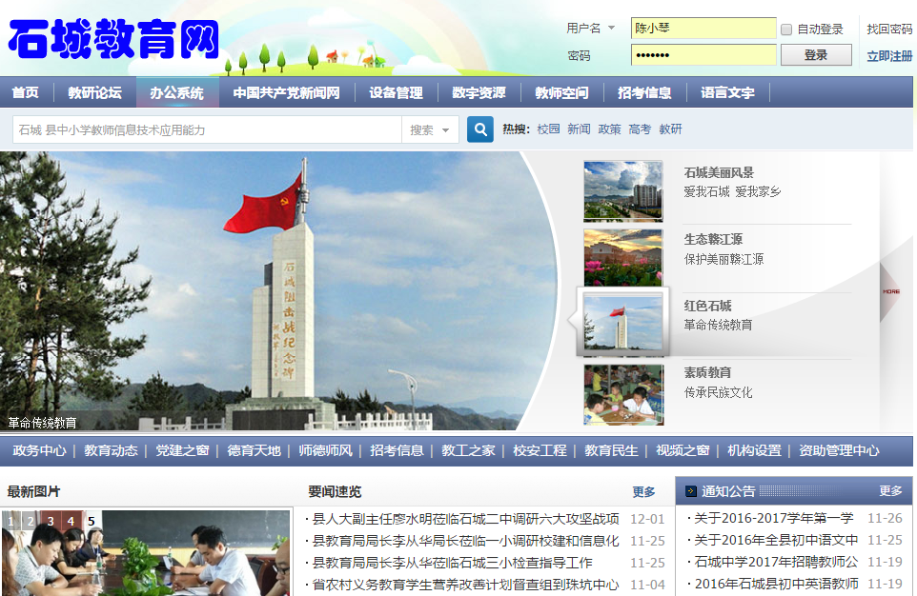
四、注重资源采集，建立资源平台
依托石城教育网、石城教研论坛等平台，利用本地名师资源建立了本土优质资源库。

Slide 30
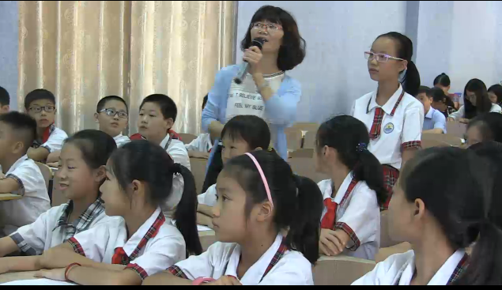
四、注重资源采集，建立资源平台
依托石城教育网、石城教研论坛等平台，利用本地名师资源建立了本土优质资源库。

Slide 31
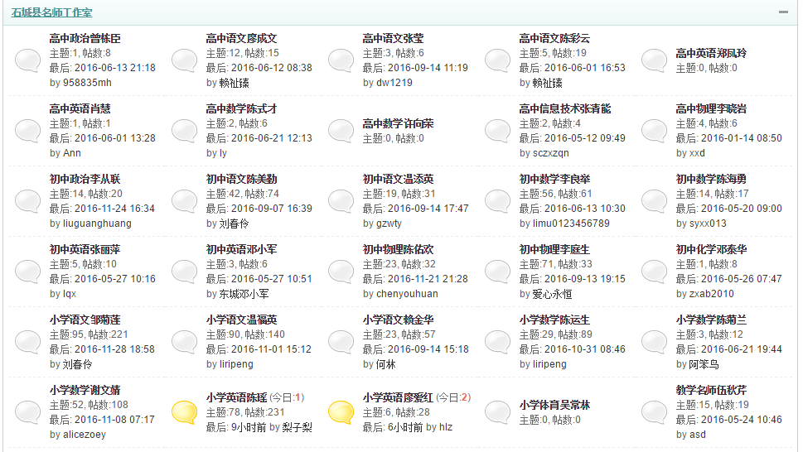
四、注重资源采集，建立资源平台
依托石城教育网、石城教研论坛等平台，利用本地名师资源建立了本土优质资源库。

Slide 32
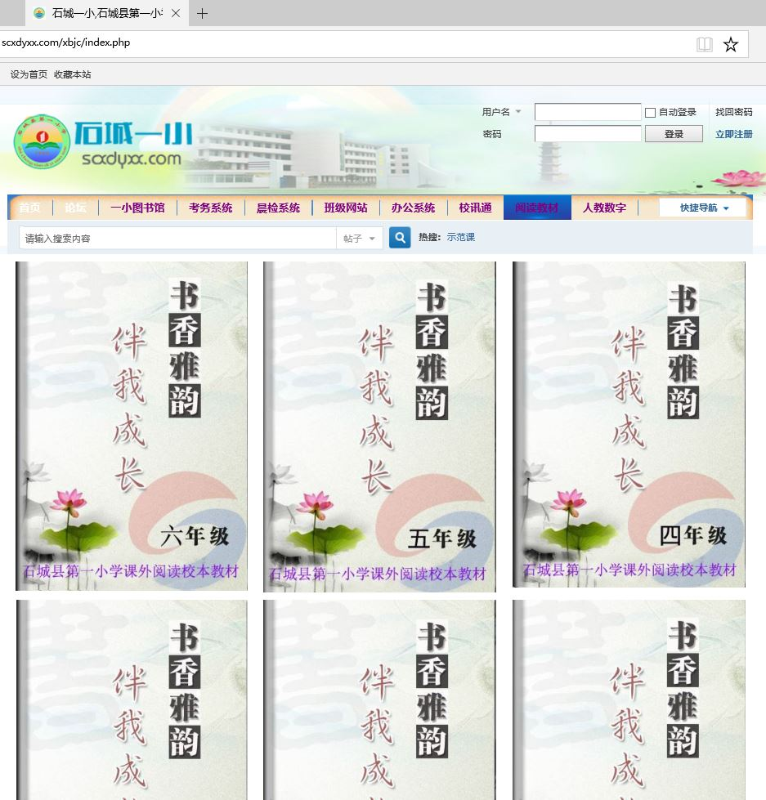
四、注重资源采集，建立资源平台
全县开发建设数字电子课程6套，录制微课3000节、教学实况课例近2000节，建设名师工作室32个，建设教师空间2668个，班级空间200余个，开通学生空间6300个、家长空间4623个。

Slide 33
四、注重资源采集，建立资源平台
全县开发建设数字电子课程6套，录制微课3000节、教学实况课例近2000节，建设名师工作室32个，建设教师空间2668个，班级空间200余个，开通学生空间6300个、家长空间4623个。

Slide 34
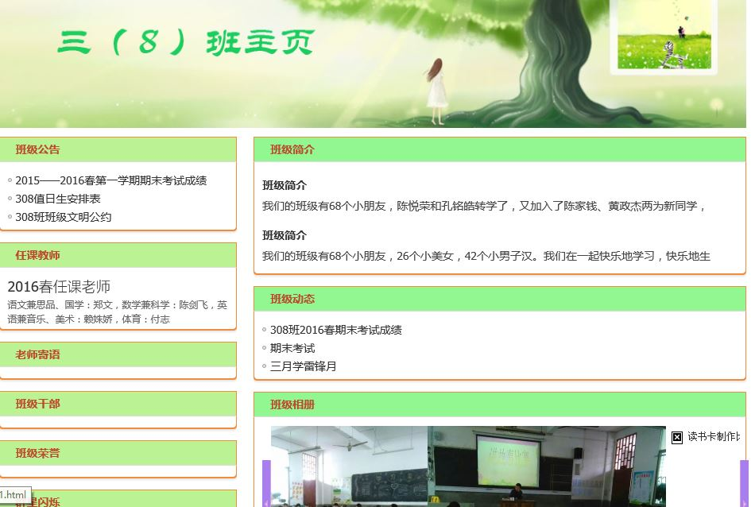
四、注重资源采集，建立资源平台
全县开发建设数字电子课程6套，录制微课3000节、教学实况课例近2000节，建设名师工作室32个，建设教师空间2668个，班级空间200余个，开通学生空间6300个、家长空间4623个。

Slide 35
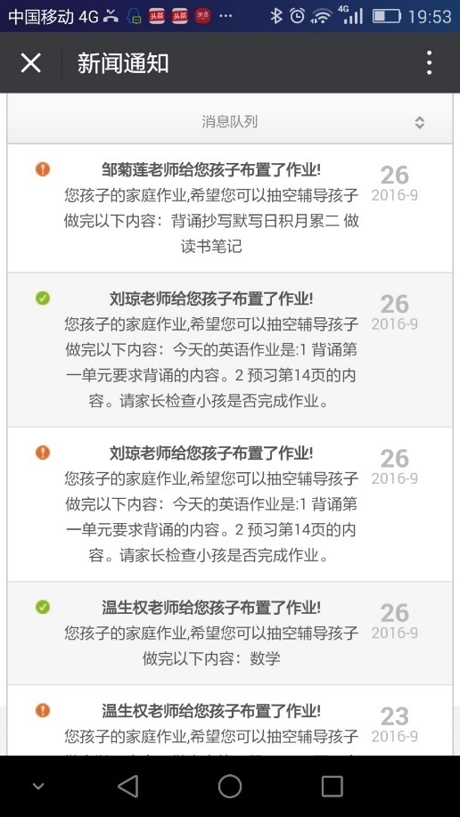
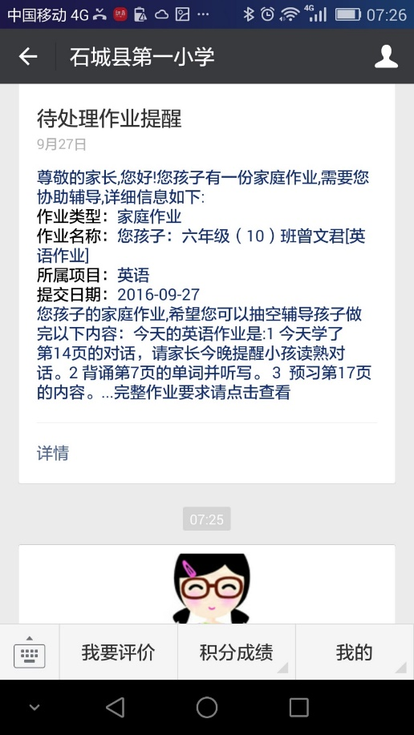
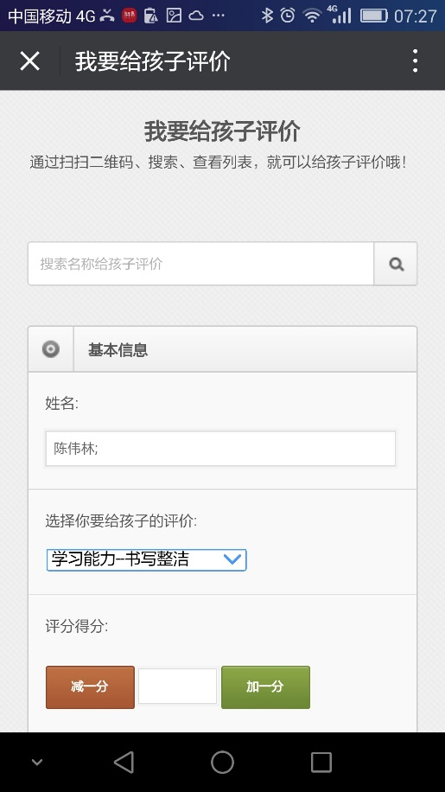
四、注重资源采集，建立资源平台
全县开发建设数字电子课程6套，录制微课3000节、教学实况课例近2000节，建设名师工作室32个，建设教师空间2668个，班级空间200余个，开通学生空间6300个、家长空间4623个。

Slide 36
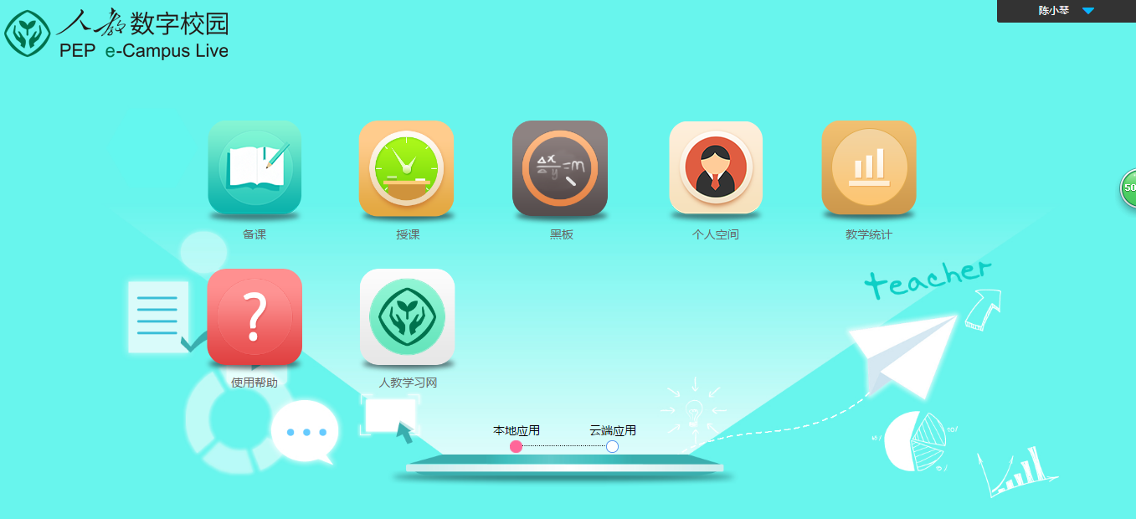
四、注重资源采集，建立资源平台
加强校企合作，在试点的基础上，全县范围推广使用人民教育出版社“人教数字校园”系统，实现了优质教学资源全覆盖。

Slide 37
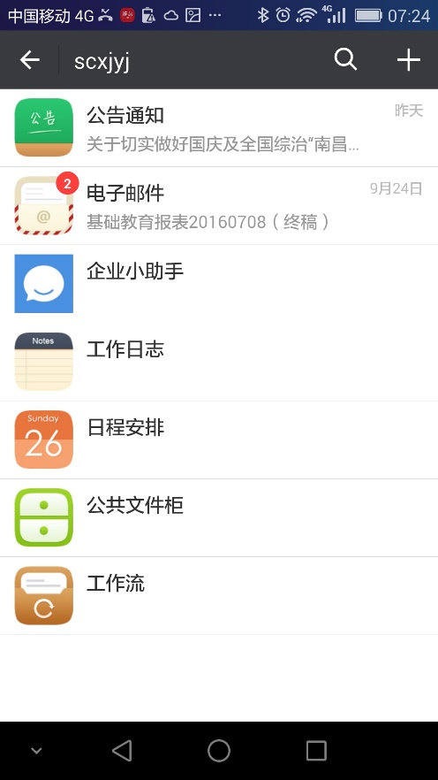
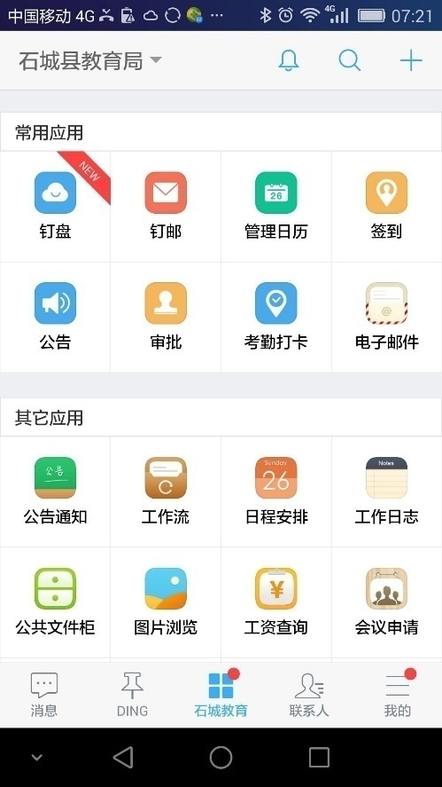
四、注重资源采集，建立资源平台
县内资源平台上接国家基础教育资源平台和江西省基础教育资源网，下联学校网络平台、老师与学生及家长空间，横通微信、钉钉等社区沟通平台，实现了资源与数据互联互通。

Slide 38
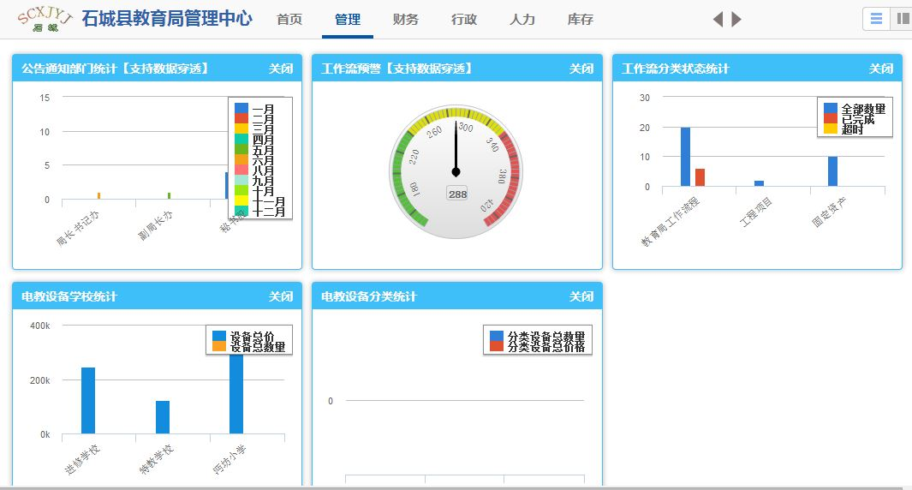
四、注重资源采集，建立资源平台
县内资源平台上接国家基础教育资源平台和江西省基础教育资源网，下联学校网络平台、老师与学生及家长空间，横通微信、钉钉等社区沟通平台，实现了资源与数据互联互通。

Slide 39
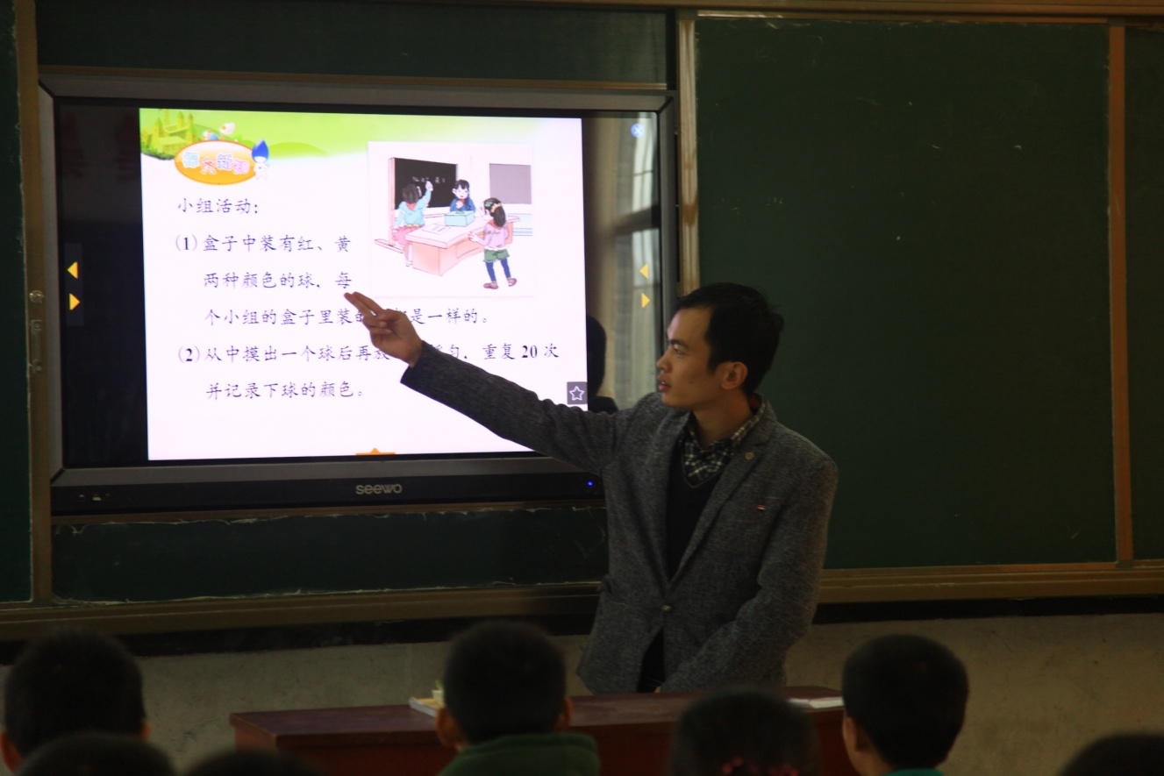
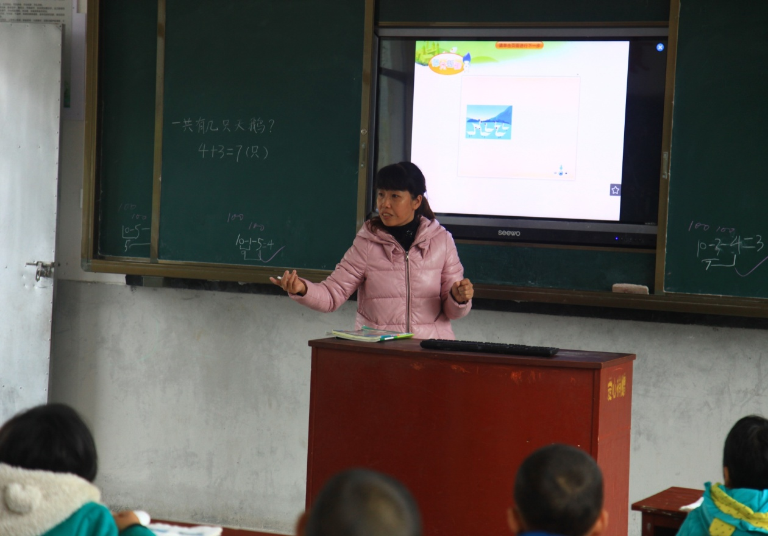
五、创新融合应用，提升使用效益
“四个课堂”建设：信息化常态课堂

Slide 40
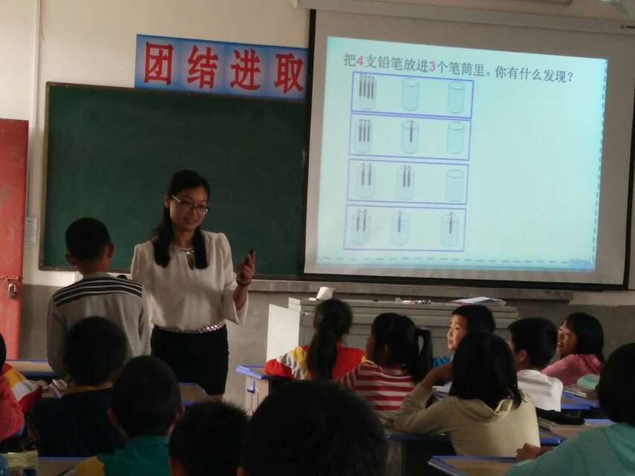
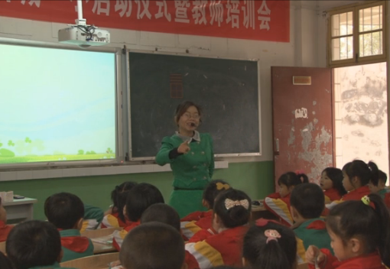
五、创新融合应用，提升使用效益
“四个课堂”建设：信息化常态课堂

Slide 41
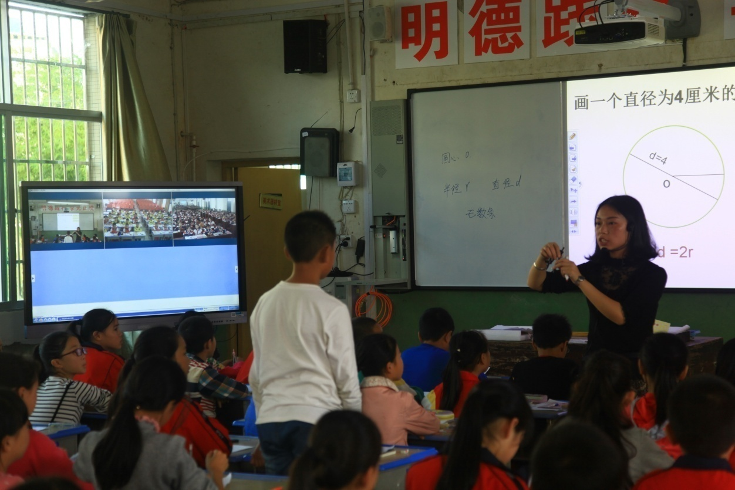
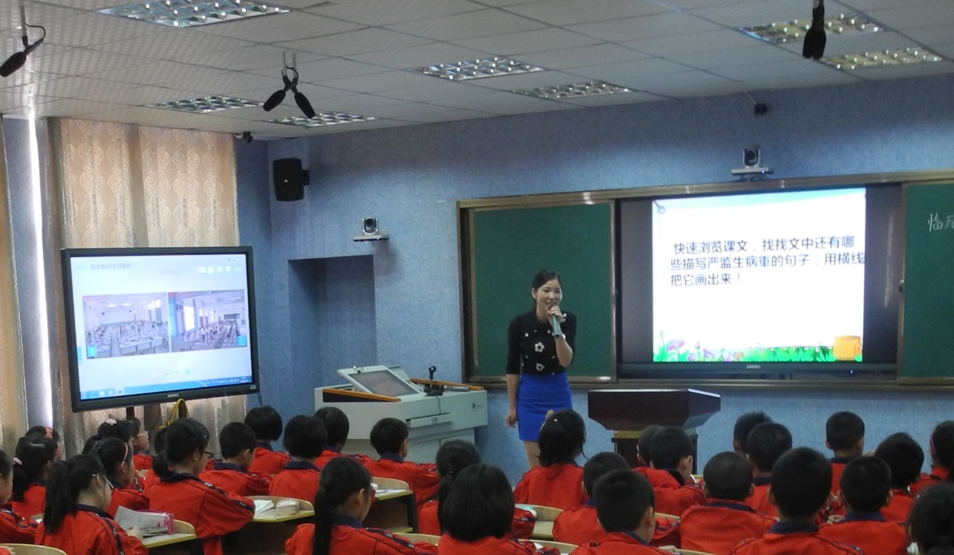
五、创新融合应用，提升使用效益
“四个课堂”建设：专递课堂

Slide 42
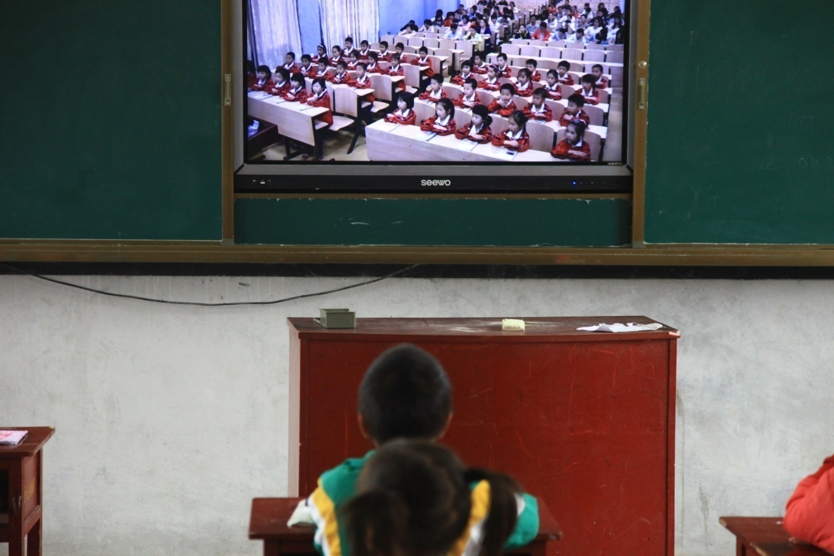
五、创新融合应用，提升使用效益
“四个课堂”建设：专递课堂

Slide 43
五、创新融合应用，提升使用效益
“四个课堂”建设：名师课堂

Slide 44
五、创新融合应用，提升使用效益
“四个课堂”建设：名师课堂

Slide 45
五、创新融合应用，提升使用效益
“四个课堂”建设：名校网络课堂

Slide 46
五、创新融合应用，提升使用效益
深化教育信息化成果在日常管理和后勤服务中的应用,
管理网络智能化。

Slide 47
五、创新融合应用，提升使用效益
深化教育信息化成果在日常管理和后勤服务中的应用,
管理网络智能化。

Slide 48
五、创新融合应用，提升使用效益
深化教育信息化成果在日常管理和后勤服务中的应用,
管理网络智能化。

Slide 49
五、创新融合应用，提升使用效益
深化教育信息化成果在日常管理和后勤服务中的应用,
管理网络智能化。

Slide 50
五、创新融合应用，提升使用效益
今年下半年，我们还通过公开招标的方式，购置了学校视频监控系统、视频会议系统，拟通过网络实现全县学校视频通话、实时监控的目标。目前，该项目正在实施当中。
石城一小利用视频会议系统进行一拖二互动教学。

Slide 51
五、创新融合应用，提升使用效益
教育信息化建设工作的快速推进，为我县教育事业均衡跨越发展装上了强力“助推器”，课堂也“活”了起来。
一小学生在用平板电脑完成在线作业
一小老师的网上评课

Slide 52
五、创新融合应用，提升使用效益
教育信息化建设工作的快速推进，为我县教育事业均衡跨越发展装上了强力“助推器”，课堂也“活”了起来。
多媒体网络教室
移动学习环境

Slide 53
五、创新融合应用，提升使用效益
教育信息化建设工作的快速推进，为我县教育事业均衡跨越发展装上了强力“助推器”，教学质量逐年提升。
2015年中考663分以上优秀生（获得总分值85%以上的考生）人数占报考人数比例排名我县进入全市第六名。全市排名为：
 | 实际参考人数 | 663分及以上
 |  | 人数 | 比例% | 排名
合 计 | 105016 |  | 3.57%
章贡区 | 5295 | 658 | 12.43% | 1
大余县 | 2759 | 193 | 7.00% | 2
南康区 | 10581 | 575 | 5.43% | 3
崇义县 | 1798 | 85 | 4.73% | 4
龙南县 | 2794 | 108 | 3.87% | 5
石城县 | 2975 | 112 | 3.76% | 6

Slide 54
五、创新融合应用，提升使用效益
教育信息化建设工作的快速推进，为我县教育事业均衡跨越发展装上了强力“助推器”，教学质量逐年提升。
石城县2014年与2015年中考文化学科总分平均分全市排位比较比较统计
2014年 |  |  | 2015年 |  |  | 与2014年比排名变化
均分总和 | 全市排位 | 与市差 | 均分总和 | 全市排位 | 与市差
449.68 | 13 | 0.12 | 433.47 | 8 | 8.37 | +5

Slide 55
五、创新融合应用，提升使用效益
2015年高考，我县许星宇同学以694分获全市理科状元并被清华大学录取。2016年，我县高考再上台阶，600分以上人数和一本上线同比增幅均在100%以上；赣源中学温群星同学在江西省普通高校招生艺术类专业统考中荣获舞蹈专业第一名；实验学校参加全省花样跳绳大赛获个人单项11个第一名，7个第二名，2个第四名……，团体总分中学组第二名，小学组第四名；大畲小学六年级学生张海珠参加香港和江西省拉丁舞比赛均获一等奖，被上海艺术学院提前录取；特殊教育学校学生黄宣润参加江西省首届听障生信息技术能力竞赛获二等奖……。

Slide 56
教育信息化在路上…… 让教育信息化跟上时代的步伐！
2016年12月

